Slide 1
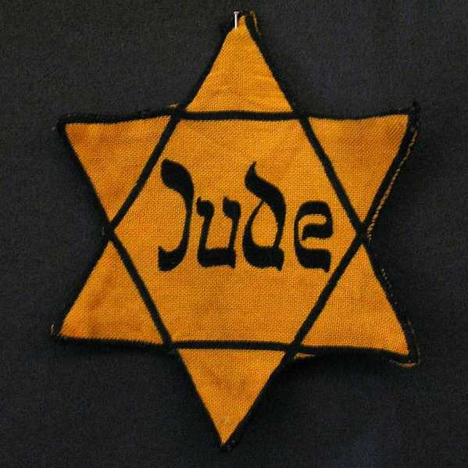
ŽIVOT S HVĚZDOU

Slide 2
Perzekuce
Antisemitismus
Xenofobie
Ghetto
Holocaust (Šoa)

Slide 3
Norimberské zákony
Zákon o říšském občanství
§ 2 stanovil, že „říšským občanem je jen státní příslušník německé krve nebo krve podobného charakteru“. Říšské občanství se získávalo udělením dekretu o říšském občanství.
V zákoně o ochraně krve bylo mimo jiné stanoveno:
§ 1: Sňatky mezi Židy a státními příslušníky německé krve nebo krve podobného charakteru jsou zakázány. Uzavřená manželství jsou neplatná, i když byla uzavřena v zahraničí.
§ 2: Mimomanželský styk mezi Židy a státními příslušníky německé krve nebo krve podobného charakteru je zakázán.
§ 3: Židé nesmějí zaměstnávat ve své domácnosti ženské státní příslušnice německé krve nebo krve podobného charakteru mladší 45 let.
§ 4: Židům je zakázáno vyvěšovat říšskou státní vlajku či užívat jejích barev.
V následujících paragrafech pak byly uvedeny přísné tresty pro ty, kteří by překročili ustanovení nových zákonů; hrozilo jim vězení či dokonce káznice.

Slide 4
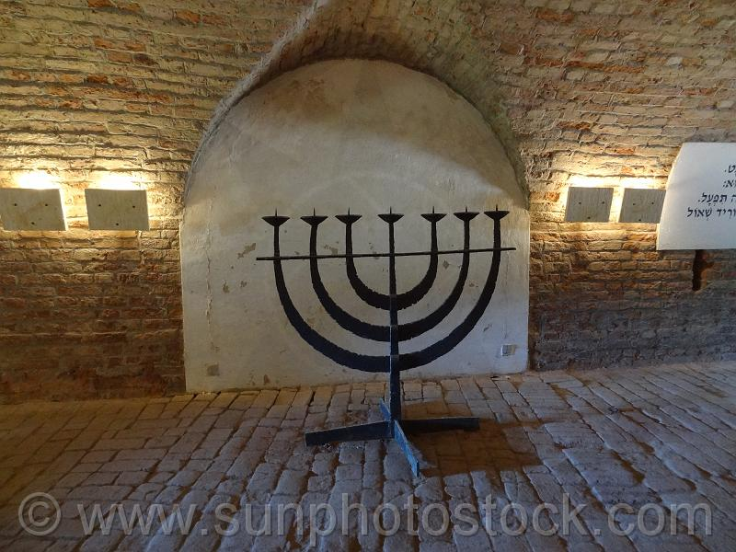
Projekt – ŽIDOVSKÉ MĚSTEČKO V BOSKOVICÍCH
Úvodní hodina, seznámení žáků s realizací projektu, příprava exkurze do židovského městečka v Boskovicích
Pojmy:
judaismus
synagoga
Talmud a Starý zákon
rabín
židovské svátky a tradice
sedmiramenný svícen

Slide 5
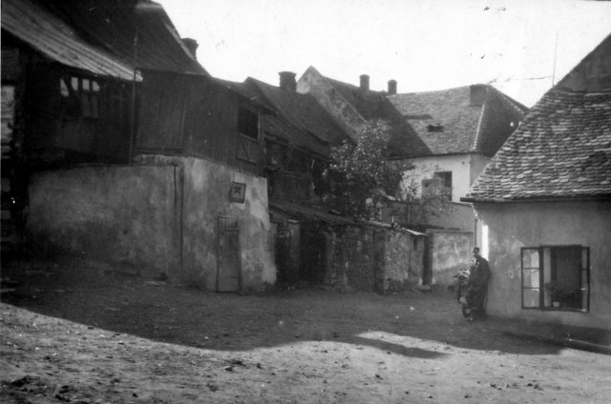
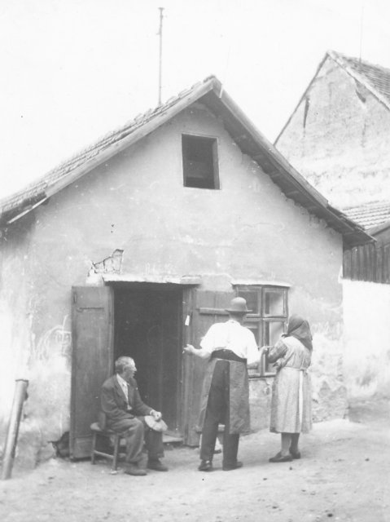
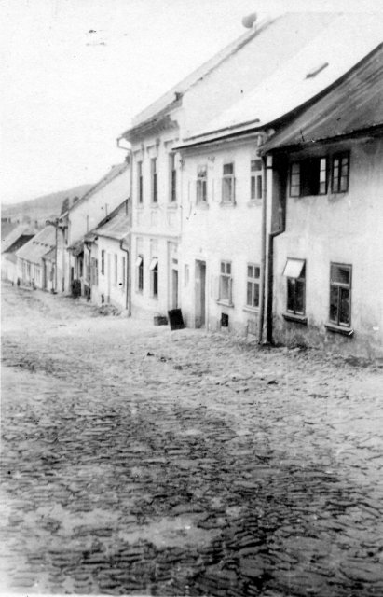
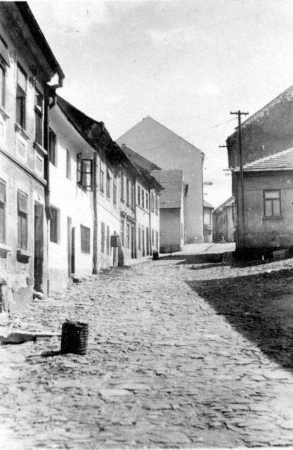
Židé v Boskovicích
Historie židovské obce

Slide 6
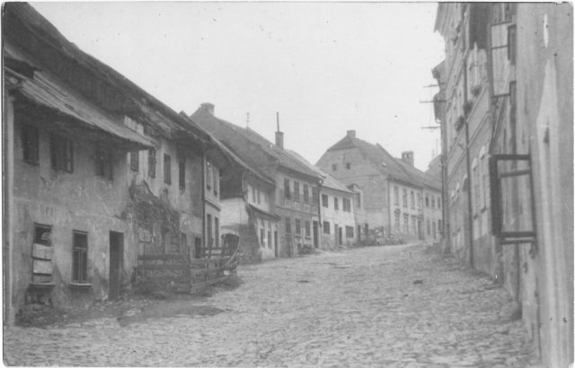
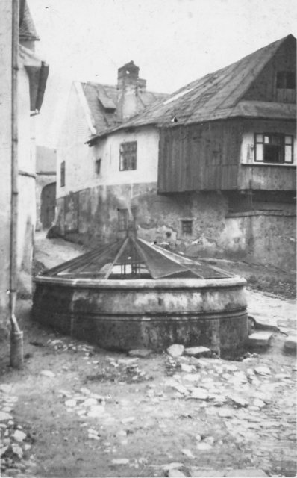
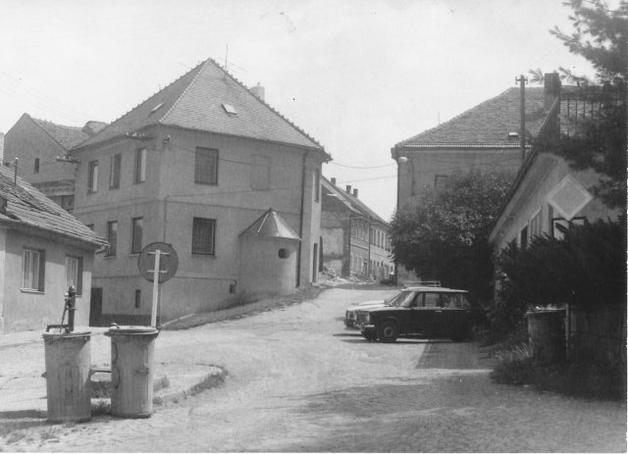
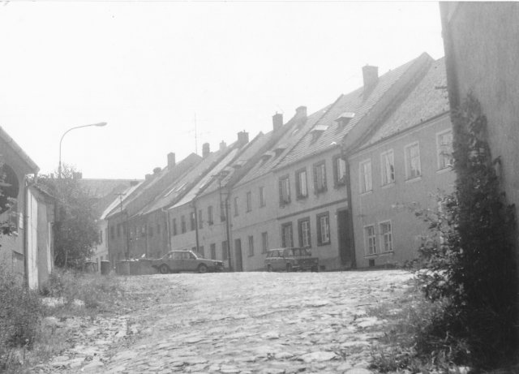

Slide 7
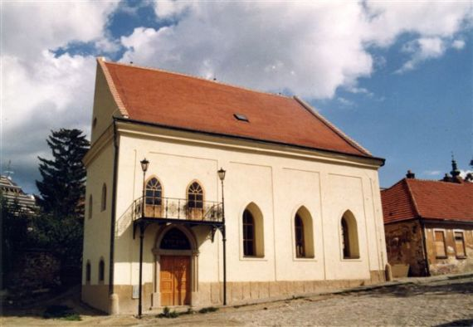
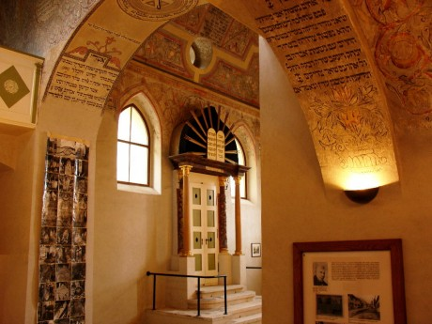
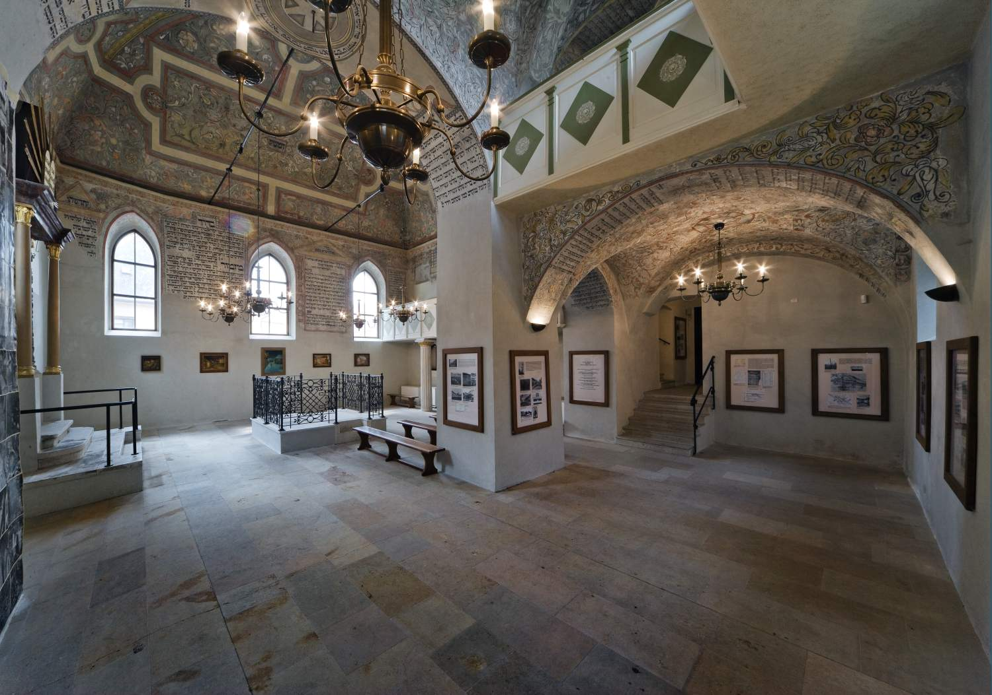
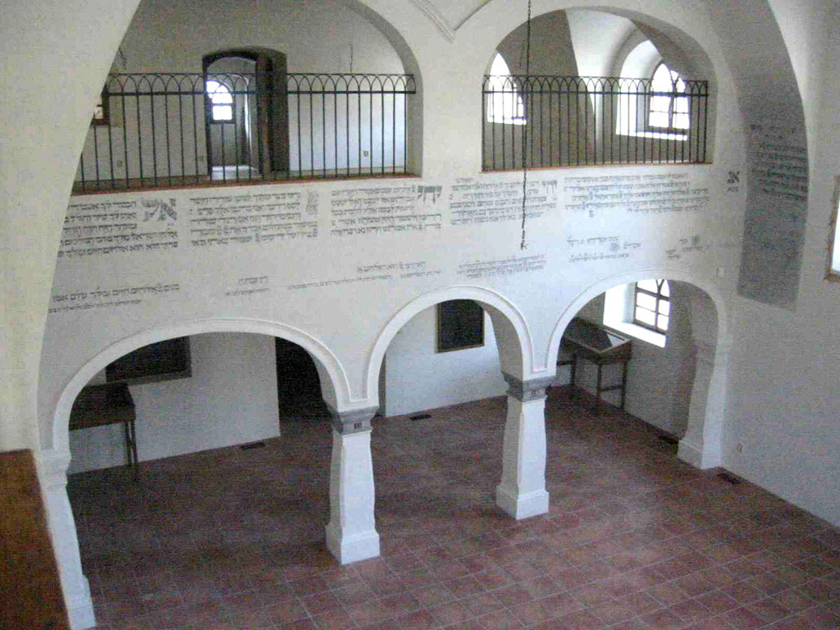
Synagoga

Slide 8
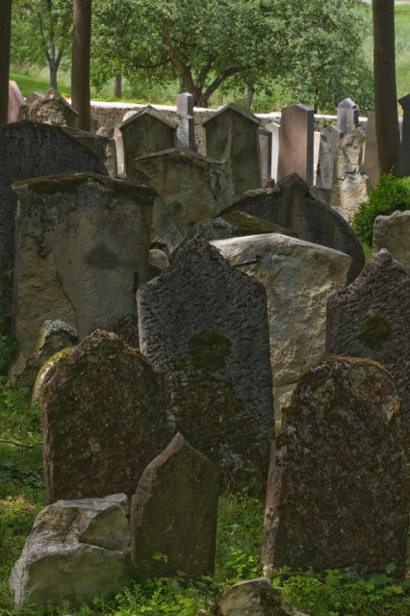
Významní obyvatelé, židovský hřbitov
PROHLÍDKOVÉ OKRUHY ŽIDOVSKOU ČTVRTÍ BOSKOVICE S PRŮVODCEM
I. KRÁTKÝ OKRUH
- procházka židovskou čtvrtí s výkladem o historii a životě židů v Boskovicích a informacemi o významných židovských stavbách.
Délka prohlídky: cca 45 minut
Cena prohlídky: 35 Kč/os., děti, studenti, důchodci, ZTP 20 Kč/os., cizojazyčný výklad 65 a 35 Kč/os.
II. OKRUH s NÁVŠTĚVOU INTERIÉRU PAMÁTEK
- procházka židovskou čtvrtí s výkladem o historii a životě židů v Boskovicích s návštěvou synagogy maior a židovské rituální lázně mikve.
Délka prohlídky: cca 90 minut
Cena prohlídky: 65 Kč/os., děti, studenti, důchodci, ZTP 50 Kč/os., cizojazyčný výklad 100 Kč, 75 Kč/os.
III. "KOMPLETNÍ" OKRUH
- procházka židovskou čtvrtí s výkladem o historii a životě židů v Boskovicích s návštěvou synagogy maior, židovské rituální lázně mikve a židovského hřbitova.
Délka prohlídky: cca 120 minut
Cena prohlídky: 75 Kč/os., děti, studenti, důchodci, ZTP 60 Kč/os., cizojazyčný výklad 120 Kč, 100 Kč/os.

Slide 9
Realizace projektu
Shrnutí exkurze v bodech
Návštěva matriky v Boskovicích
Odsun Židů za německé okupace
Rozhovor s pamětníky/ přeživšími koncentrační tábory
Zadání, podmínky, čas na zpracování
1x týdně konzultační hodina s učitelem (pomoc při vypracování projektu)
Veřejná prezentace výsledného projektu pro žáky druhého stupně

